Slide 1
C++大作业实验报告
作者：920106970136王韬

Slide 2
1.主要功能：
该程序主要功能为模拟六子棋下棋。主要分为人人，人机，机机下棋与联网下棋四个功能。
1.人人下棋：
在人人下棋中，我们可以模拟现实中下棋的功能，以点击代替实际下棋，并判断是否有六子连珠以判断输赢。同时，我们可以设定是否开启禁手，并在开启禁手时，通过对黑方的禁手限制来判断是否判负。同时，你还可以求助人机

Slide 3
二：人机下棋
在人机下棋中，我们可以选择黑方或白方，与人机来一局精彩而刺激的对决。
其中，人机方运用的是类霍夫曼树算法——即利用给棋盘根据之前所下棋的形势，给棋盘的不同点赋予不同的加权值，从而在决策中获得对当前局面最优的下子方式。（在数学证明中可以得知：在决策中防守要大于进攻，且黑子白子可以对称思考策略——即对于一个点，黑白子的决策是正相关的。于是基于脚本对几百张五子棋决赛谱基于六子棋的分析与微调，作者终于获权值。）

Slide 4
三：机机下棋
在机机下棋中，我们可以观赏黑白方之间一场精彩刺激的对决。

Slide 5
四：联网下棋
在联网下棋中，我们可以链接网络，与不同地区的小伙伴来一场精彩刺激的对决。

Slide 6
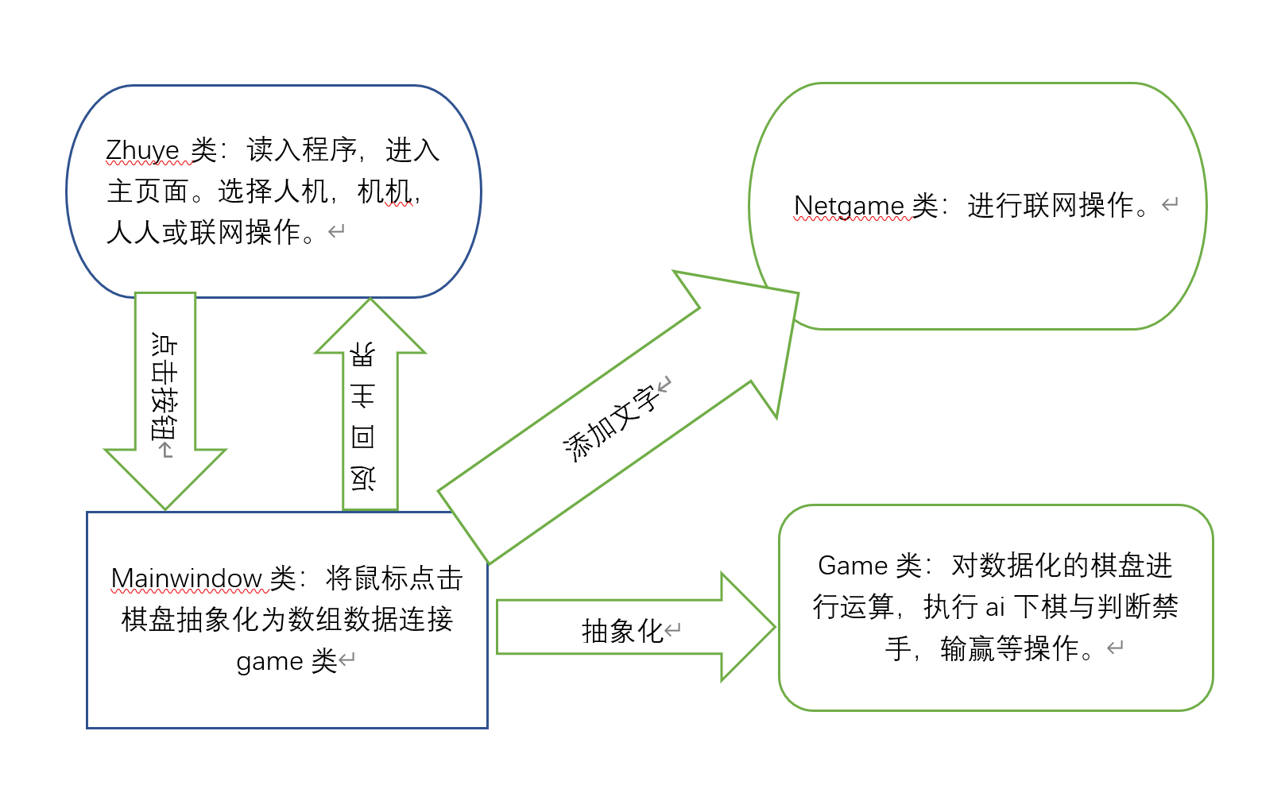
类的设计：

Slide 7
二：详细信息
Game类：
void clear();//清除棋盘
bool isWin(int x,int y);//判断输赢
bool isHeQi();//判断和棋
void getWeight();//获取棋子权值
void startgame1();//开始黑方人机游戏
void startgame(char type);//开始其他游戏
bool isjinshou(int x,int y);//判断禁手
void updateqipan(int x, int y);//迭代棋盘
void renleichaozuo(int x,int y);//输入人类操作
void clearscore();//清理分数
void playEVE(int &clickx,int &click_Y);//机机对弈
void AIcaozuo(int &clickX,int &click_Y);//模拟ai操作

Slide 8
mainwindow类
MainWindow(QWidget *parent = 0);//构建主页
~MainWindow();
void paintEvent(QPaintEvent *);//绘图
void mouseReleaseEvent(QMouseEvent *event);//获取
void mouseMoveEvent(QMouseEvent *event);//获取鼠标位置并计算格子
void init__game();//加载游戏
void init__(char type);//开始新游戏
void start_EVE();//开始eve游戏
void isEnd();//判断是否游戏结束
void renleixiaqi();//从鼠标获取人类下棋操作
void AIxiaqi();//模拟ai下棋
void flag();//为eve下棋传递
void on_pushButton_clicked();//进行人人下棋
void on_pushButton_2_clicked();//进行人机下棋
void on_pushButton_3_clicked();//进行机机下棋
void Internet();//进行联网下棋

Slide 9
zhuye类：
zhuye(QWidget *parent = nullptr)//构建主页
void paintEvent(QPaintEvent *event);//绘图建立主页
void signal1();//进行人人下棋
void signal2();//进行人机下棋
void signal3();//进行机机下棋
void signal4();//进行联网下棋
Netgame类：
Netgame(bool server);//构建
void mousePressEvent(QMouseEvent *event);//获取鼠标信息
void slotNewConnection();//链接网络;上传数据
void slotRecv();//接受数据

Slide 10
还存在的问题：
1.网络链接不甚稳定，未经严格调试。
2.ai算法过于粗糙。

